Slide 1
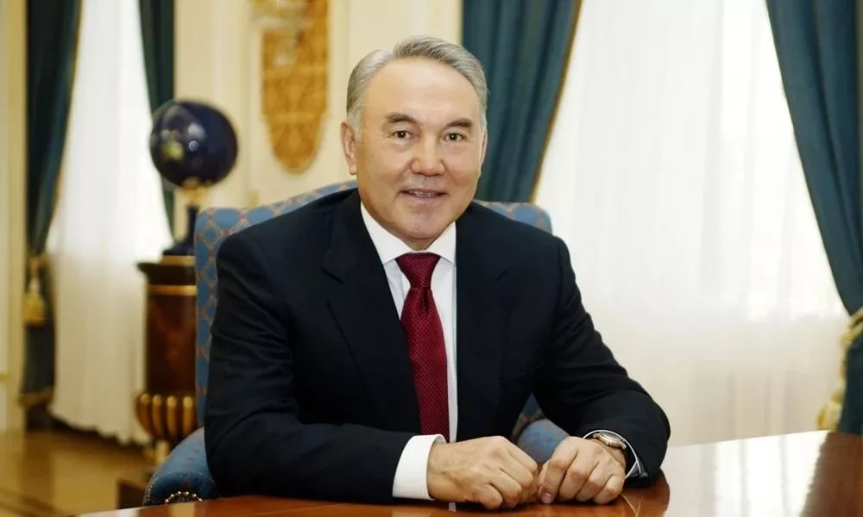
«Мемлекеттік тіл - рухани жаңғыру тілі»
ҚР Президентінің 2017 жылғы 26 қазандағы № 569 жарлығын іске асыруда.

Slide 2
«Орыс мектептерінде қазақ тілі мен әдебиетін оқытудың тиімді әдіс-тәсілдері»

Slide 3
*Болжау әдісі

Slide 4
*Көрнекілік әдіс

Slide 7
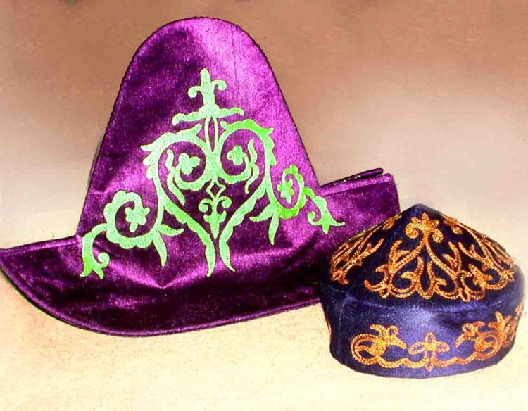

Slide 8
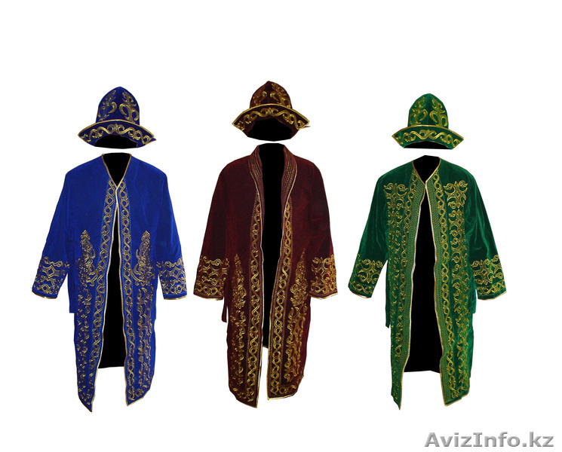

Slide 12
*Сұрақ-жауап әдісі
Әдепті бала қандай бала? | Әдепті бала арлы бала.
Әдепсіз бала қандай бала? | Әдепсіз бала сорлы бала.

Slide 13
”Адасқан әріптер” ойыны
-ЗААНҚ
-РКҮҚЫЙКЕ
-ЛЕЖСАНТОҚ

Slide 14
«Мен қандаймын?»
Дәурен-дарынды,
Әйгерім-әдепті,
Алма-ақылды.

Slide 15
“Шығармашылыққа баулу” әдісі
----------------------------------- баламыз,
----------------------------------- саламыз.
---------------------------------- сабақты,
---------------------------------- боламыз.

